Slide 1
Hur kan AI och digitalisering öka kvalitet och effektivitet inom verksamhetsstödet?
Automatisering av processer och arbetsuppgifter med hjälp av RPA*
*Robotic Process Automation
Karolina Nilsson & Nina Henrysson, Högskolan i Halmstad

Slide 2
Agenda
Syfte och mål med RPA
Lämpliga processer för automatisering
Processkartläggning
Processer i drift på Högskolan i Halmstad
Visning av två processer
Lärdomar
Kostnader, nedlagd tid och tekniska förutsättningar
AI och framtid

Slide 3
RPA jämfört med AI Text framtagen med hjälp av Copilot
Robotic Process Automation (RPA)
Definition: RPA är en teknik som används för att automatisera repetitiva och regelbaserade uppgifter som vanligtvis utförs av människor. Det handlar om att använda mjukvarurobotar för att efterlikna mänskliga interaktioner med digitala system och applikationer .
Användningsområden: RPA används främst för att effektivisera arbetsprocesser, minska kostnader och förbättra noggrannheten i administrativa uppgifter. Exempel på uppgifter som RPA kan utföra inkluderar datainmatning, fakturahantering och kundservice.
Funktion: RPA-robotar kan klicka, skriva, kopiera och klistra in, precis som en mänsklig användare skulle göra. De följer förutbestämda regler och instruktioner för att utföra specifika uppgifter.
Artificiell Intelligens (AI)
Definition: AI är en teknik som efterliknar mänsklig kognition, inklusive inlärning, resonemang, självkorrigering och beslutsfattande. AI-system kan utföra uppgifter som normalt kräver mänsklig intelligens.
Användningsområden: AI används i en mängd olika tillämpningar, från generativ AI och förarlösa bilar till virtuella assistenter som Siri och Alexa. AI används också för förutsägbar text, cybersäkerhet, bedrägeriskydd, sökmotorer och personlig marknadsföring.
Funktion: AI-system kan analysera stora mängder data, identifiera mönster och göra förutsägelser. De kan också lära sig och förbättra sina prestationer över tid genom att använda maskininlärning.
Skillnader
Automatisering vs. Intelligens: RPA fokuserar på att automatisera repetitiva och regelbaserade uppgifter, medan AI handlar om att utföra uppgifter som kräver mänsklig intelligens och kognition.
Användningsområden: RPA är bäst för standardiserade arbetsflöden, medan AI är bättre för scenarier där saker och ting är mer komplexa och oklara.

Slide 4
Vad är syftet och målet med RPA?
Målet med RPA på Högskolan är att automatisera och halvautomatisera processer och arbetsuppgifter i syfte att ge mer tid till värdeskapande aktiviteter samt en ökad kvalitet och effektivisering.
RPA kan erbjuda fördelar i form av kvalitativa vinster som t.ex. kund-/medarbetarnöjdhet, ökad kontroll och kvalitet samt direkta ekonomiska vinster.
För att uppnå dessa fördelar på ett kvalitetssäkert sätt inkluderas aktiviteter som:
  Kartläggning (inkl. Risk- och sårbarhetsanalys, RSA)
  Verksamhetsutveckling
  Programmering
  Tester
  Övervakning av robot
  Iterativt förbättra driftsatta processer
  Definiera riktlinjer för framtida driftarbete (förvaltningsplan)

Slide 5
Lämpliga processer för automatisering?
Faktorer för utvärdering
Väl strukturerad indata / låg komplexitet
  T.ex. sammanställning i Excel & rapporter från system.
  Hämtas information från en eller flera källor?
  Behöver informationen bearbetas?
Tydligt regelbaserad med få / enkla beslut
  Hur många beslut tas i processen (IF this then DO that – beslut)?
    Inga=bra, Enkla men många=bra, Komplexa fast enstaka=kan vara ok
  Halvautomation – hur mycket kan automatiseras innan människa behöver ta över?
Hög frekvensnivå
  Hur ofta utförs processen?
  Hur lång tid tar varje ärende?
Tydliga fördelar (både kvalitativa & ekonomiska)
  Mindre felfrekvens p.g.a. ”mänskliga faktorn”, eller nöjdare ”kunder” p.g.a X.
  Viktigt att identifiera några tydliga fördelar/tidsvinster för att se till att det inte automatiseras bara för att det är möjligt.

Slide 6
Hur kan roboten hjälpa till i vårt arbete?
Många av våra arbetsuppgifter är återkommande och handlar om att;
hämta – flytta – lagra – skicka – uppdatera data
Det kan ske varje timme, dag, vecka, månad, terminsstart eller år.
Robot
Personal
Robot

Slide 7
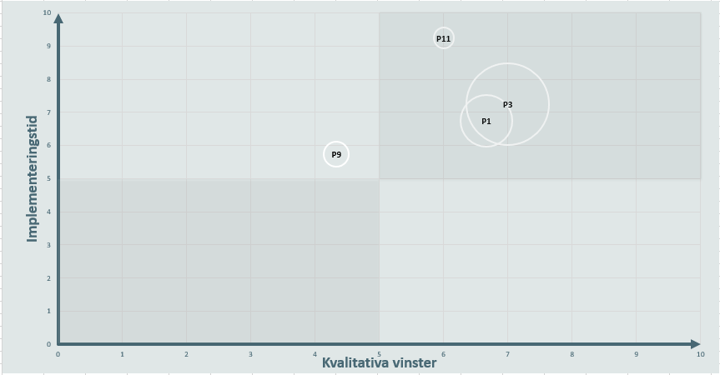
Kartläggning och prioritering av processer för automatisering
Kvalitativa vinster som t.ex. kund-/medarbetarnöjdhet, ökad kontroll/kvalitet
Direkta ekonomiska vinster (tidsbesparing)
Implementeringstid (påverkas av komplexitet i processen och omfattning)

Slide 8
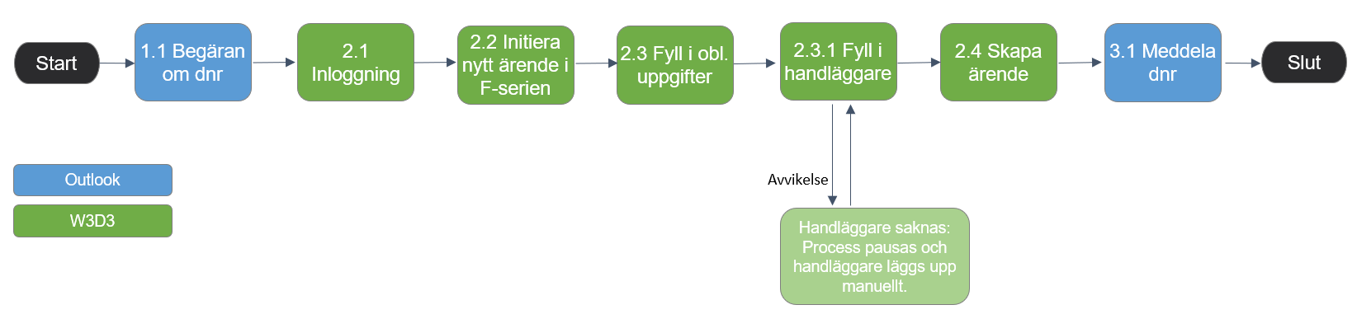
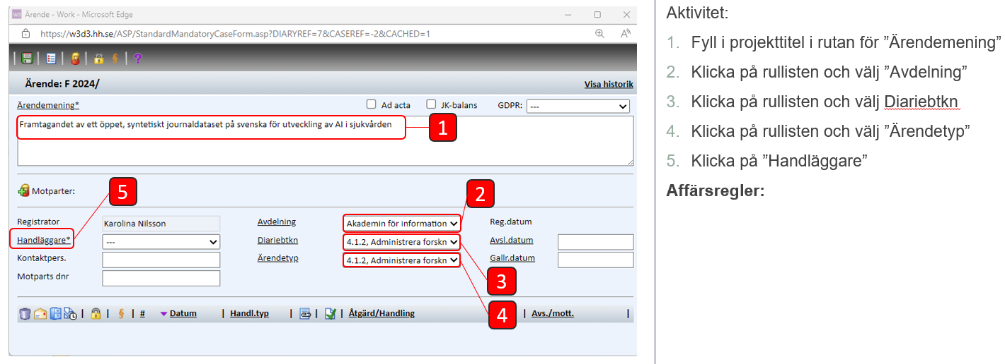
Detaljerad processbeskrivning (PDD)
PDD – Process Definition Document
Noggrann genomgång och beskrivning av alla steg som utförs.
Används för att kunna programmera processen som roboten ska utföra.
Behöver inte vara personen som kartlägger som sedan programmerar. Därav behövs en hög detaljnivå.
Ett viktigt dokument om roboten skulle stanna och arbetet behöver utföras manuellt

Slide 9
Processer på Högskolan i Halmstad
I drift:
EA: Samfinansiering och periodisering av projekt
EA: Kontering av fakturor (vissa utvalda där roboten har en egen fakturareferens)
EA: Upplägg av nya leverantörer i ekonomisystemet
EA: Avstämning kund- & leverantörsreskontra + interna konton
EA: Omföring lönekostnader i t.ex. projekt
EA: Uppdatera valutakurser
EA: Avstämning telefoni (periodiska fakturor)
EA: Upplägg av nya telefonabonnemang samt stänga avslutade
EA: Utbetalningar av ex. stipendier (registrering av privatpersoner i leverantörsregistret)
EA: Utskick av resultatrapport till projektledare
EA: Utskrift av verifikationsunderlag
EA: Ladda upp underlag till ekonomisystemet via ärendehanteringssystem
EA: Internbudget utkast (forskningsprojekt)
US: Övningstentamen i Helpdesk
US: Registrering av platsannonser på hh.se
HK: JK-utskick till handläggare som har öppna poster
HK: Begära dnr till forskningsprojekt, student- och personalärenden
HR: Registrering av timanställda i Primula
HR: Nyanställning och befordran
HR: Förlängning av anställning
Under utveckling/kartläggning/förslag:
EA: Kontering av samtliga resefakturor (under utveckling)
HR: Ta ut lönespecifikationer från Primula (för tex. rapportering i forskningsprojekt)
US: Rekrytering av anteckningsstöd (under utveckling)
KÄRN: Kontroll av uppflyttningsregler (utmaning med Ladok)
…fortsatt vidareutveckling av redan aktiva processer

Slide 10
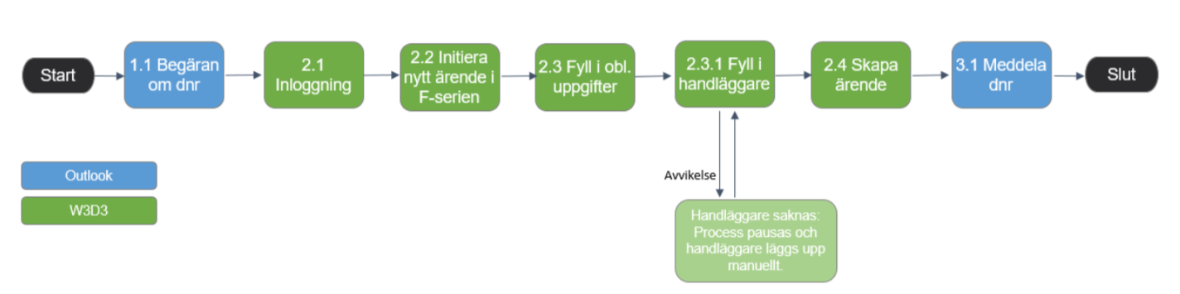
Process ”Begära diarienummer”

Slide 11
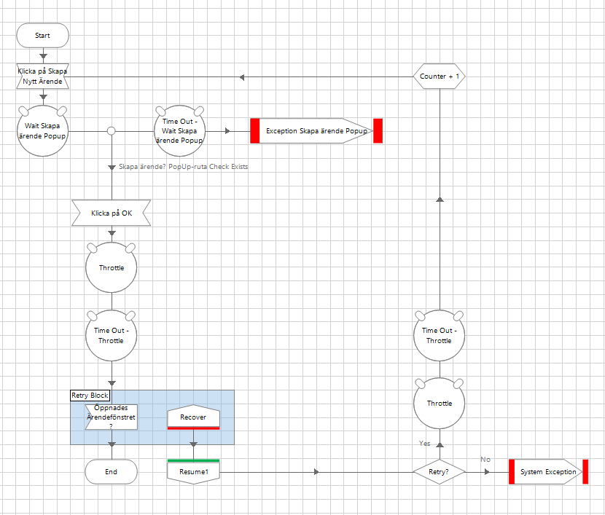
Del av projekt – Begära diarienummer

Slide 12
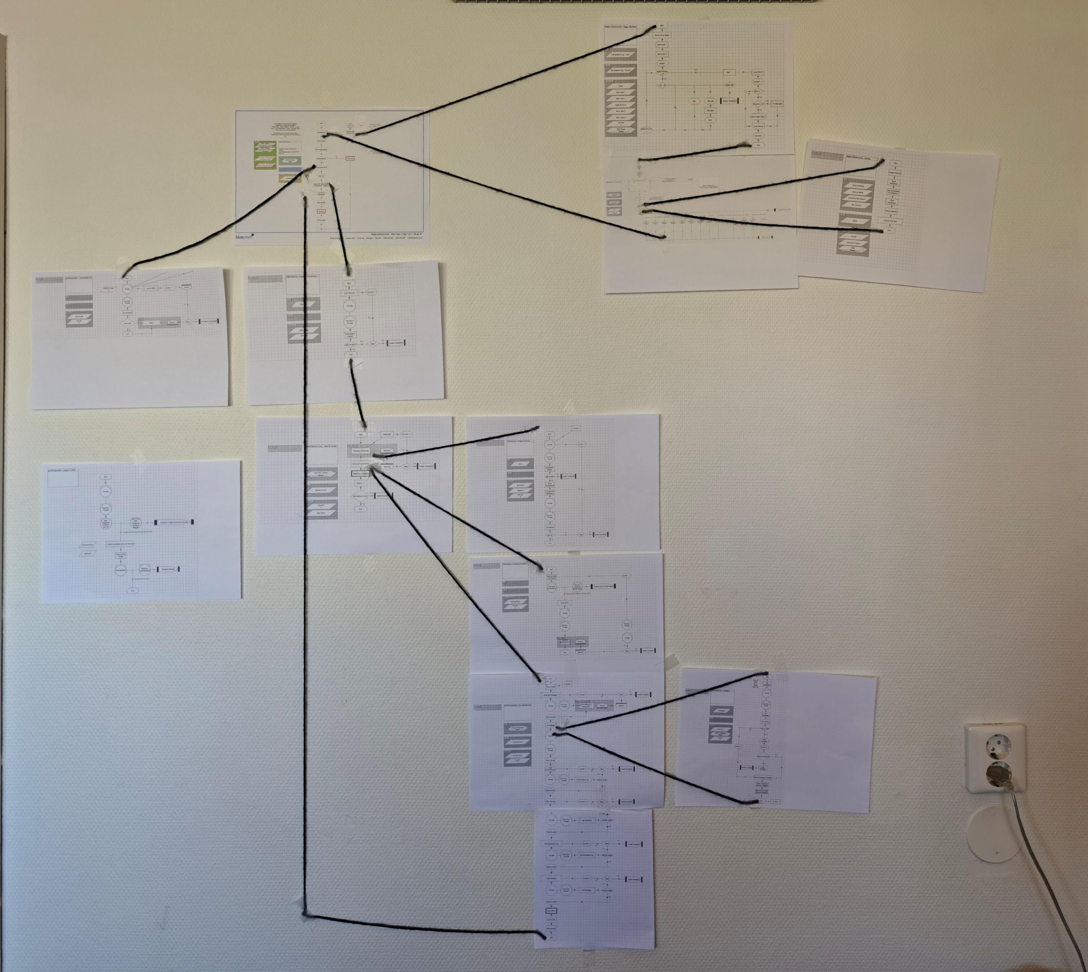
Kuriosa – Fysisk översyn av “Begära diarienummer”
1 huvudprocess med 12 underliggande sidor som anropas.
Varje separat ruta på resp. papper har sen en underliggande sida, så uppskattningsvis skulle ca 300 papper sitta på väggen för att få en helhet.

Slide 13
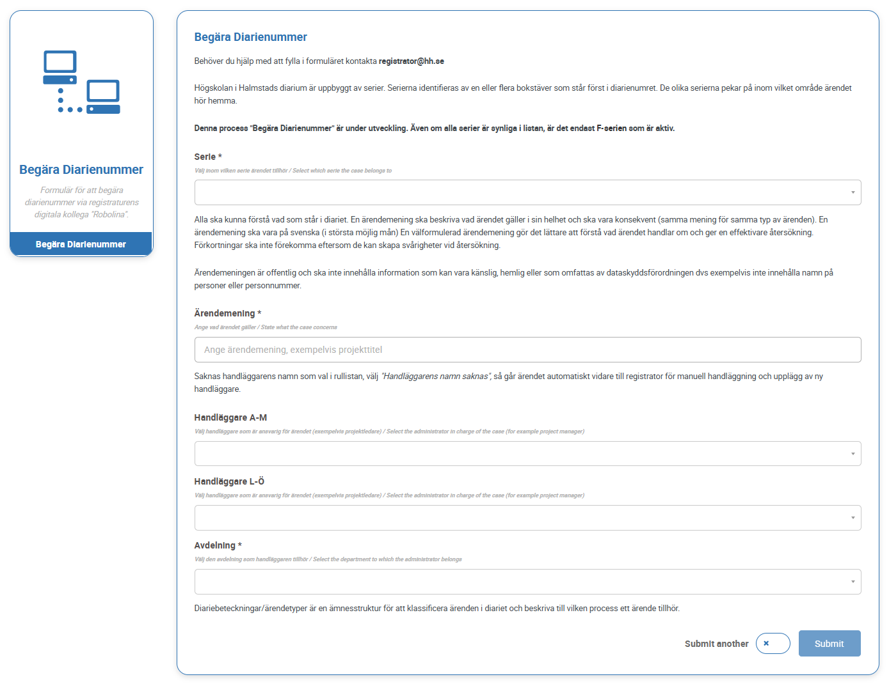
Formulär för process ”Begära diarienummer”

Slide 14
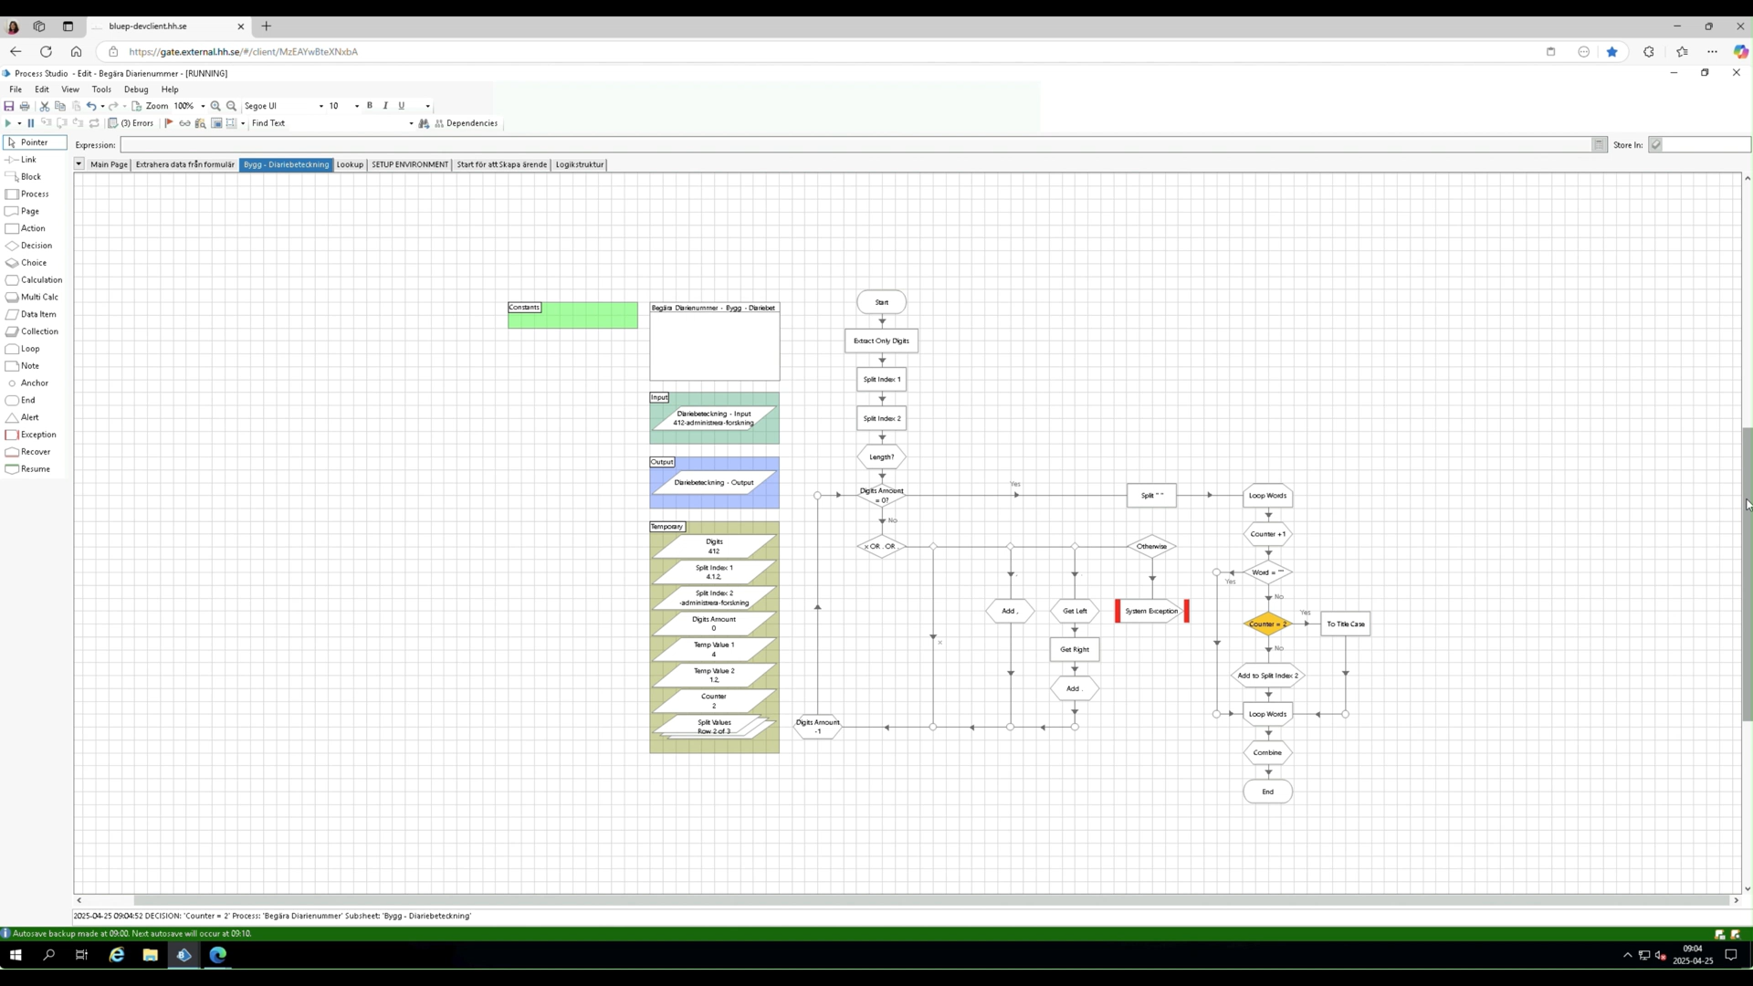

Slide 15
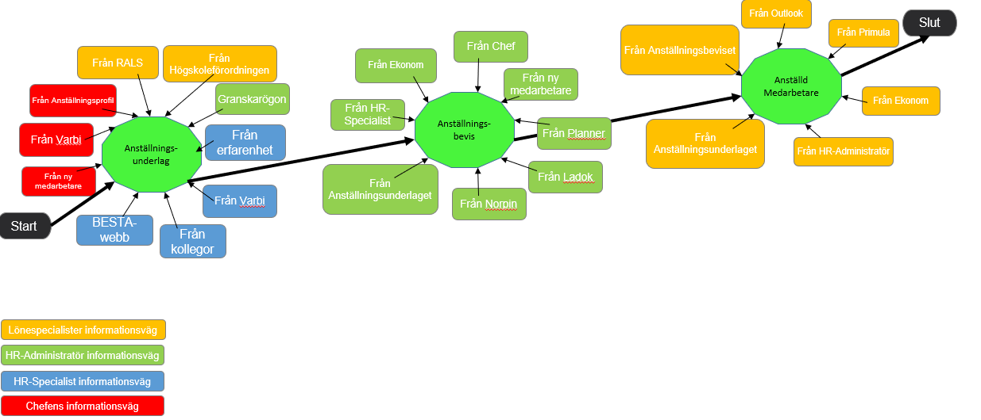
Process ”Anställningsunderlag”

Slide 16
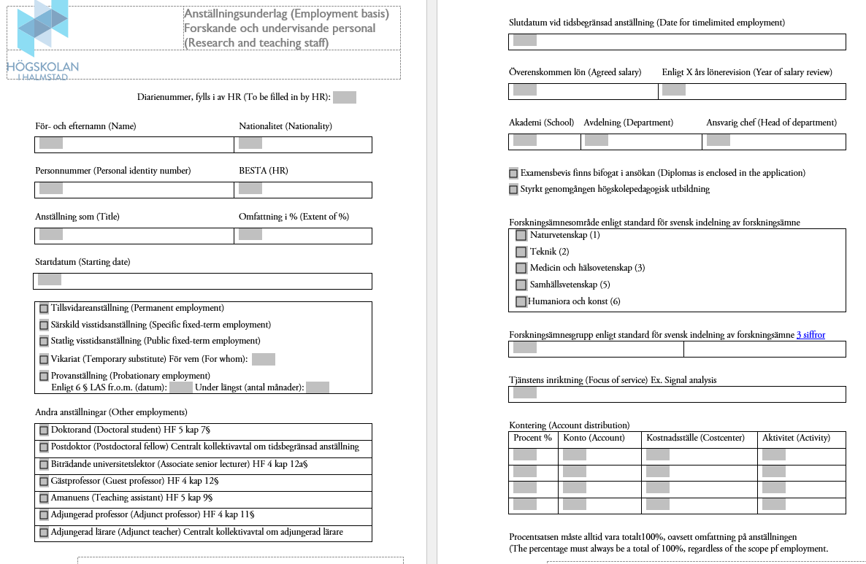
Utgångsläge
2 olika wordmallar för anställningsunderlag.
Risk för ej komplett eller korrekt ifylld information.
HR-specialister får ofta fråga controllers/ekonomer/chefer om mer information.
HR-administratörer kopierar information från underlaget och annonsen i Varbi till anställningsbeviset.
Lönespecialister får både anställningsunderlag och anställningsbevis för att kunna registrera anställningen i lönesystemet . Risk för att fel uppgifter registreras eller inte alls blir registrerade pga ofullständiga underlag.
Ekonomer saknar information om nya anställningar– merjobb t.ex. omföringar av löner om kontering är fel.
Cheferna vet inte var en anställning befinner sig i "processen" - svårt att ha överblick.

Slide 17
Möjliga alternativ på lösning
Interact (funktionalitet kopplad till BluePrism)
Omarbetade formulär i Word eller via vårt Intranät (Sitevision)
Registrera direkt i lönesystemet Primula
Fokus: Vår nya lösning ska göra det så enkelt som möjligt för våra rekryterande chefer att göra rätt

Slide 18
Processbeskrivning nyanställningar
Mail till HR helpdesk
Mail till HR helpdesk
Varbi
Dialog chef/HR-spec
Interact anställningsunderlag
HR-spec
HR-admin
Anställnings-underlag komplett
HR-admin
Beth - beslut
Start
Chef fyller i obligatoriska uppgifter
*Kontroll av uppgifter
*BESTA
*Chefsavtal?
*US validering?
*Kontering
*Kontroll personuppg.
*Adressuppg.
*Mailadress
Skapar beslutsunderlag
Robot
HR-admin
EduSign signering
HR-admin
Robot
Robot
Slut
*Skapar anställningsbevis i Word och PDF/A
*Sparas på nya norpin hr_robot
Laddar upp anställningsbevis för signering i EduSign
Mail till HR helpdesk
Startar robot för registrering i Primula
Registrerar anställningen i Primula
Attest av chef
SSC ”godkänner”
Filöverföring till PDB
Mailar till HR helpdesk + till ekonomer och controllers
Primula *kompetensmodulen (doktorsexamen)
PDB
*Datorkonto
*Passerkort
*Nycklar + nyckelbricka
*Cc till chef i fritextfält
*Publicering hh.se
*Insidan
* Ämne på befattningen
Icke-svenskt pers.nr
*roboten mailar HR helpdesk. Ärendet innehåller Excelfil med uppgifter från anställningsunderlaget
*Passkopia skickas till IT för datorkonto
*mm, mm

Slide 19
Lärdomar från olika RPA projekt
Processkartläggningen är mycket viktig utgångspunkt men ett iterativt arbetssätt gör också att nya idéer kommer och skapar nya förutsättningar för det fortsatta arbetet – sätt en deadline för när projektet ska anses vara så pass klart att det kan driftsättas.
Riskanalys (verksamhet, arbetsmiljö, informationssäkerhet) - uppdatera årligen (minst).
Avsätt tid och vid behov omfördela ordinarie arbetsuppgifter för deltagare i projekt
Ha en projektledare som är utanför den ordinarie arbetsgruppen. Lättare att ifrågasätta och komma med ”dumma frågor”.
Inkludera processexperter redan från början.
En person i projektgruppen bör ha mandat att ta beslut och sätta en riktning.
Se över möjligheter för automatisering i befintliga källsystem innan beslut om robotisering eller annan automation.
Behörighetstilldelning i system kan skapa problem och ta lång tid att utreda (t.ex. Primula, Ladok).
Krävs ett stort engagemang från hela projektgruppen – se till så att alla i projektet förstår sin roll. Förankra regelbundet till övrig personal som kommer jobba i processen men som inte deltar i projektet aktivt.

Slide 20
Lärdomar fortsättning
Arbetssätt kan behöva förändras för att automation ska kunna tillämpas (ökad kvalitet och struktur på det arbete som görs innan och efter tex en robot har arbetat).
Skapa förståelse för att detta är en helt ny typ av arbetsmetodik – vi jobbar tillsammans med t.ex. en robot.
Tid för upplärning och förändrat arbetssätt hos processexperter – ansvarsfördelning!
Inkludera resurs/-er från IT.
Utökad IT-kompetens och intresse behövs hos medarbetarna.
Efter en automation är driftsatt behöver det finnas tid för uppföljning och övervakning (iterativt förbättra processen).
Värdet av att kunna ta fram relevanta nyckeltal för att kunna påvisa effektivisering t.ex. tidsvinster.
Ju mer arbete som läggs ner på att sätta ”regler” för hur information ska inkomma till en process (t.ex. via formulär i Interact) desto högre kvalitet i resterande del av processen. Färre fel och mindre administration i efterhand.
Automatisering av en arbetsuppgift ≠ ta bort arbetsuppgiften!

Slide 21
Kostnader
Kostnader och tid:
115 tkr årslicens
Est 200 tkr för införandeprojekt (125 h senior utvecklare, 40 h projektledning, 25 h för handledning av utbildning för HH) blev ca 250 tkr
Utbildning av 3 medarbetare på EA i systemet Blue Prism ca 40-50 h + ”on-the-job-training”
Utbildning av 3 medarbetare på US vår 2023 inkl. handledning från projektkoordinator på EA
Utbildning av 1 medarbetare på HK höst 2024
Förvaltningsavtal efter införandeprojekt 8h/mån
Fortsatt utbildning inom nya tekniker och funktioner
Drift och underhåll kostar och tar tid men stora fördelar med att ha kunskapen inom organisationen
Teknik:
Blue Prism RPA-verktyg
SQL server för databas
2 virtuella applikationsservrar för produktions- och testmiljö (ytterligare 3 st. har tillkommit pga. ny funktionalitet)
AD-konto för roboten inkl. mail (separata konton för olika avdelningar eller system)
Behörighetstilldelning (samt ev. installation) för olika system som roboten ska jobba i
Vid uppdateringar av källsystem behöver robotprocesser kontrolleras

Slide 22
AI och framtid
Chatbots – designade för att föra konversationer med människor via text eller tal.
AI-agenter – system som agerar autonomt./semi-autonomt. Fokus ligger på beslutsfattande och måluppfyllelse.
Exempel från Malmö universitet
  EkoBot: chatbot som arbetar mot MAU:s ekonomihandbok och finns inkluderad i Teams för ekonomiavdelningen. Byggd mha Copilot Studio.
  StyrBot: chatbot som arbetar mot samtliga styrdokument på universitetet. Byggd mha Copilot Studio.
  Cludo: ett intelligent sökverktyg där MAU byggt en agent som arbetar mot medarbetarwebben
Högskolan i Halmstad planerar under hösten 2025 att bygga chatbots mha Copilot studio. Mest ekonomiskt och enkelt att inkludera i Teams för ökad tillgänglighet för all personal.
Intelligent Automation (IA) – Högskolan har ett tillägg till BluePrism, Decipher IDP (IntelligentDocumentProcessing), som kombinerar maskininlärning och AI tillsammans med människan. Kan enkelt kopplas till RPA. Ska utvärderas för en del i Utbildningsstödets arbete kring utlämnande av tentor till våra studenter.
Uppmuntra personal att våga testa olika typer av AI verktyg för att lättare förstå syftet och när det är lämpligt att använda.

Slide 23
Frågor?

Slide 24
Nätverk
Team: RPA/automatisering lärosäten
Kontakta:
Nina Henrysson, Ekonomiavdelningen, Högskolan i Halmstad
nina.henrysson@hh.se
Karolina Nilsson, Högskolekansliet, Högskolan i Halmstad
karolina.nilsson@hh.se

